Slide 1


Slide 2
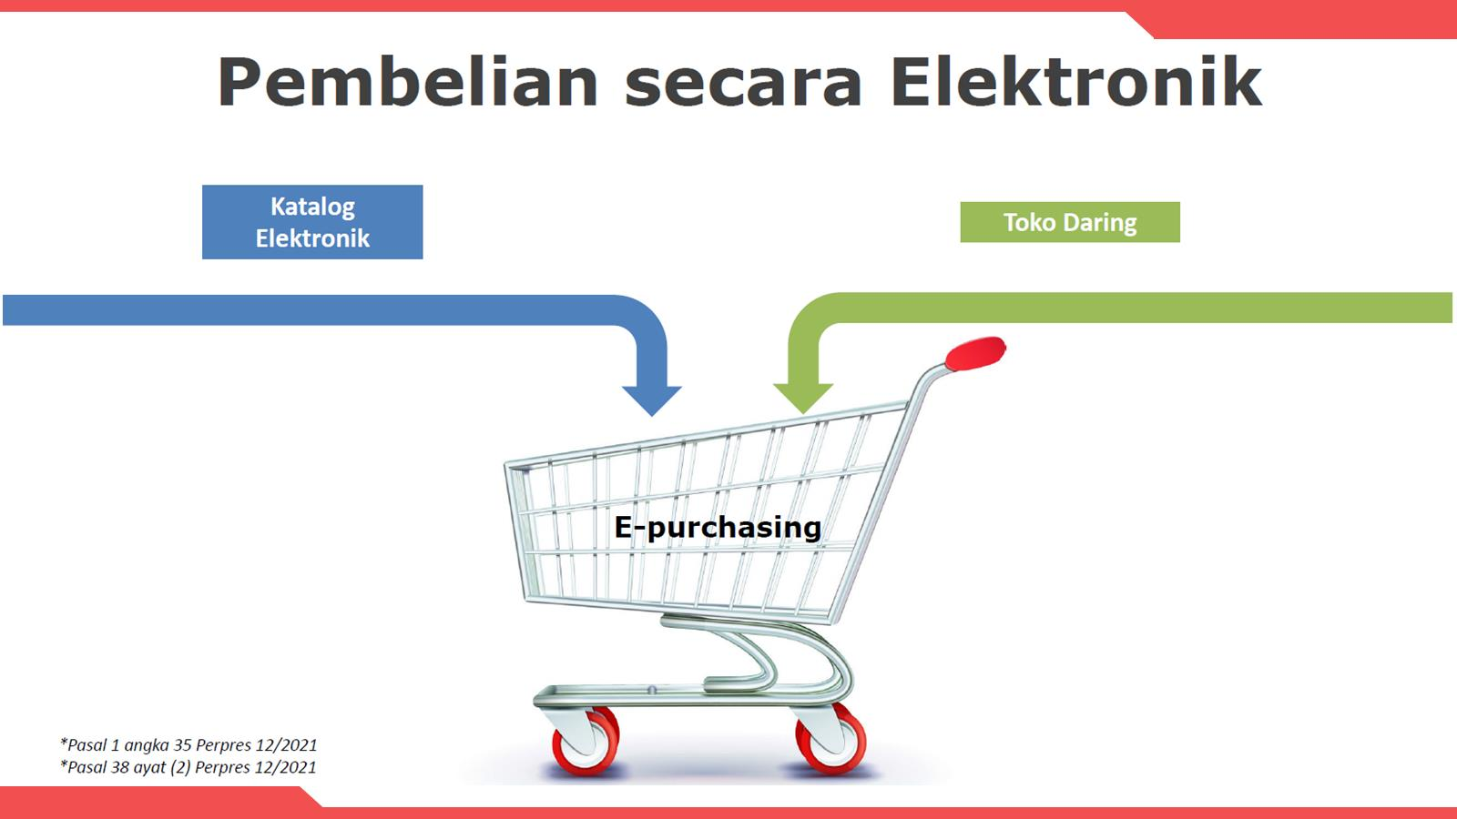

Slide 3
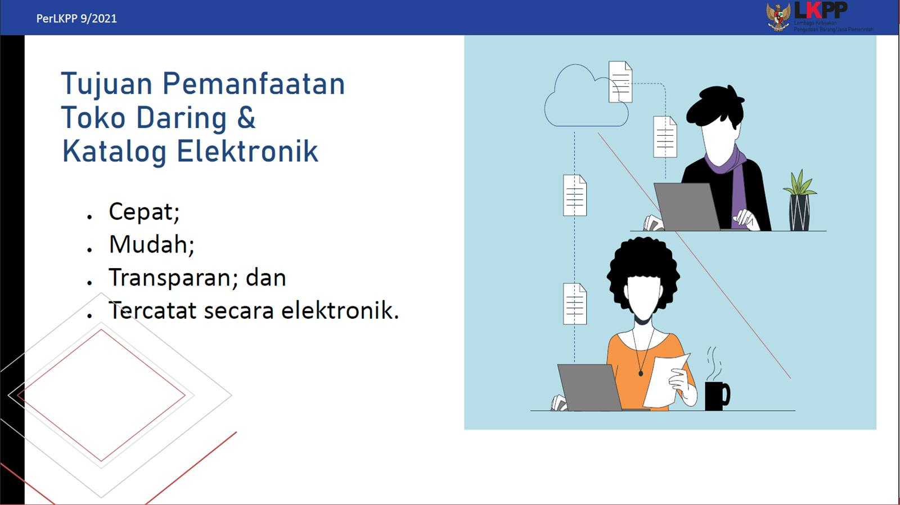

Slide 4
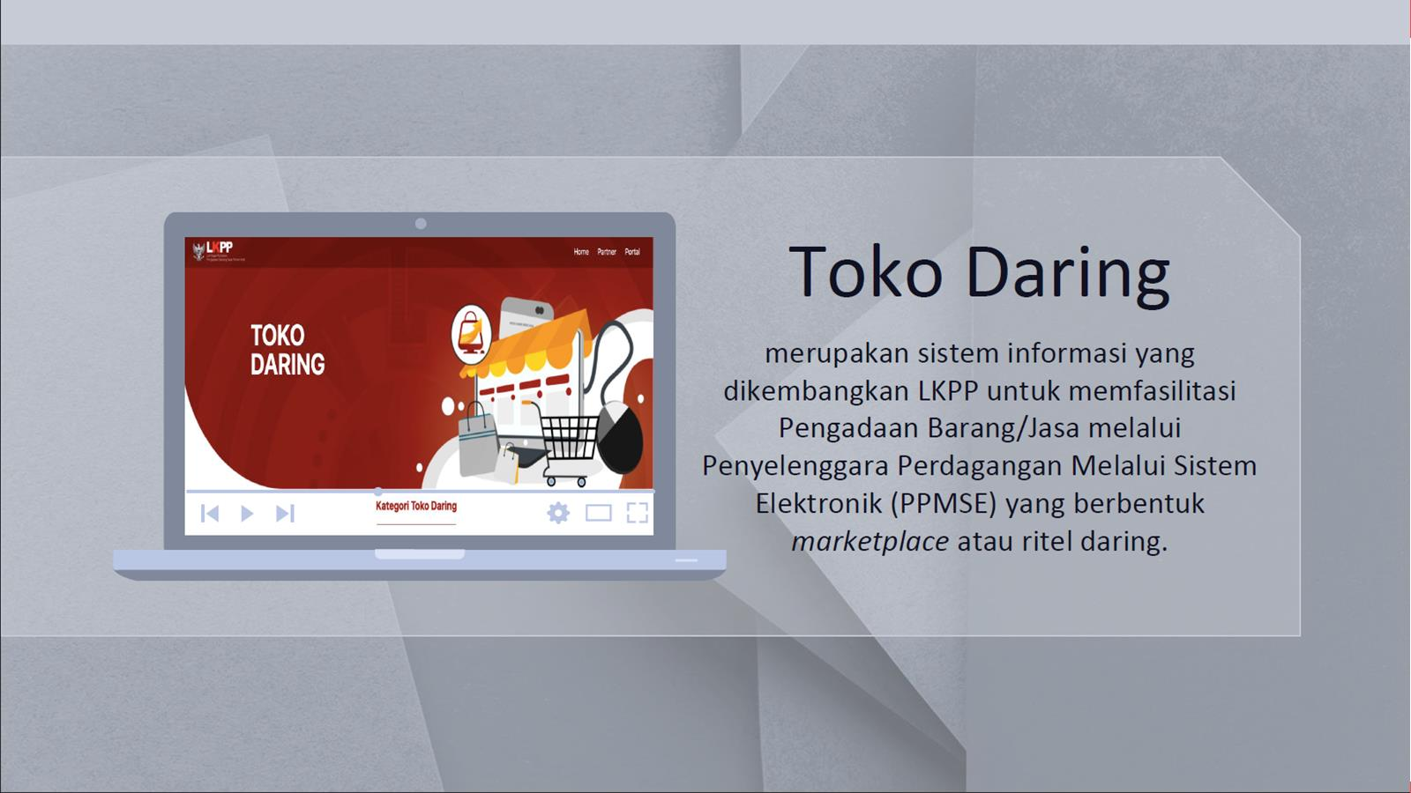

Slide 5
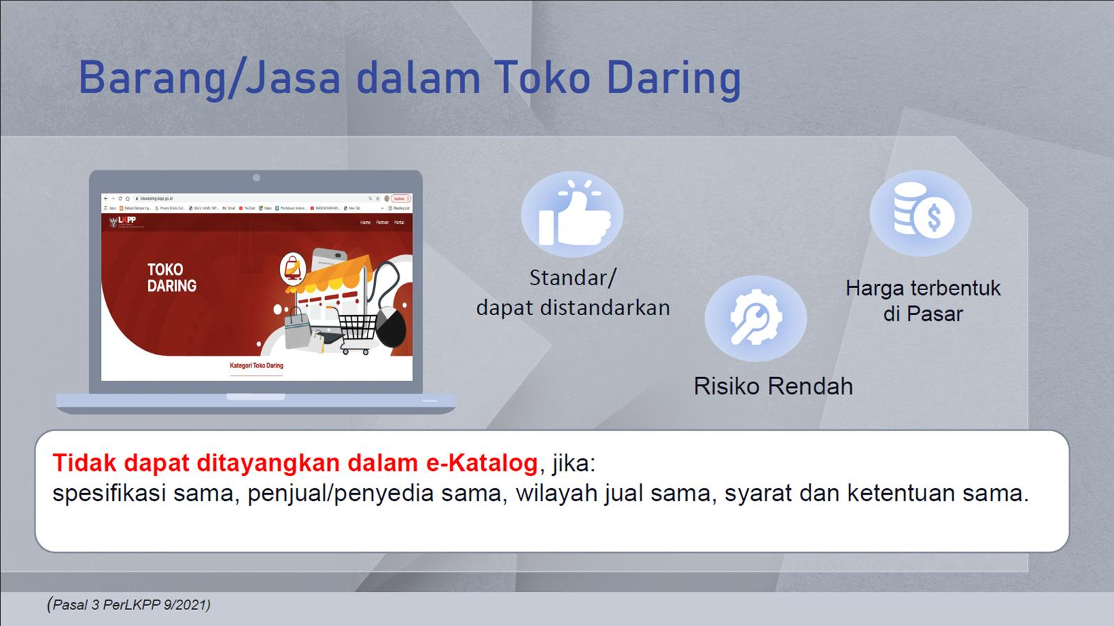

Slide 6
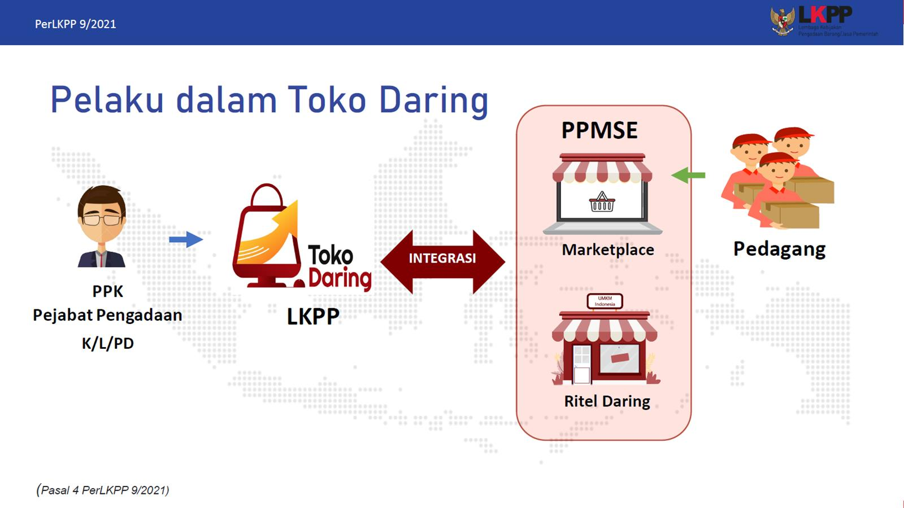

Slide 7
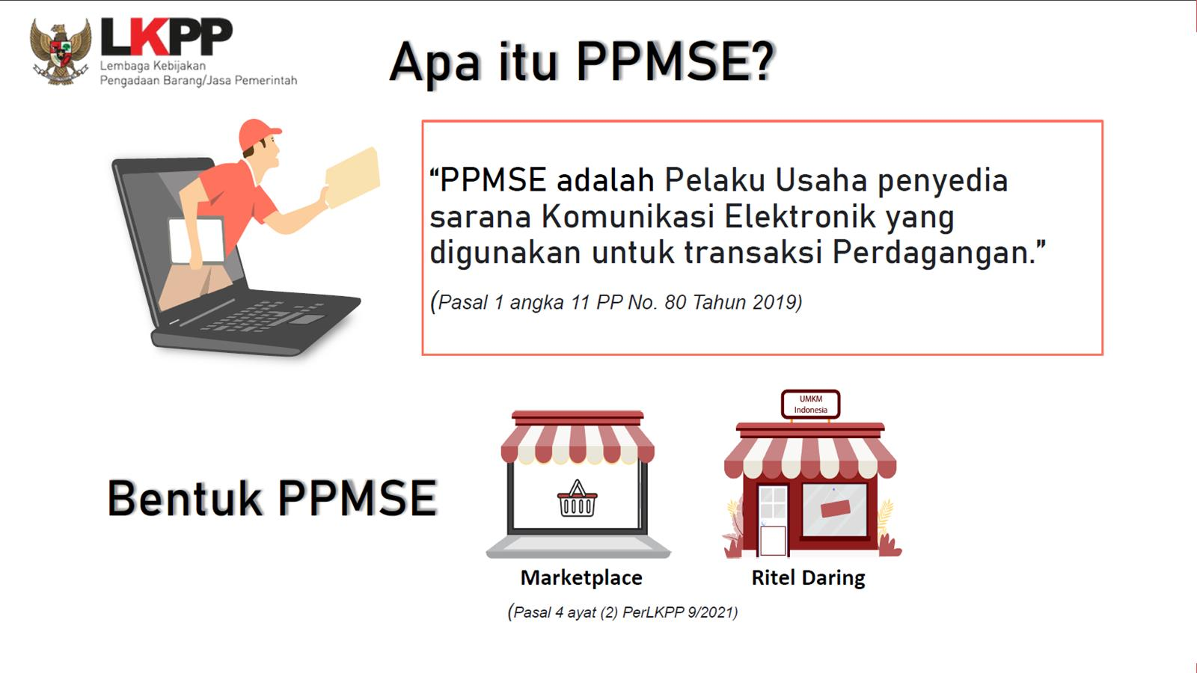

Slide 8
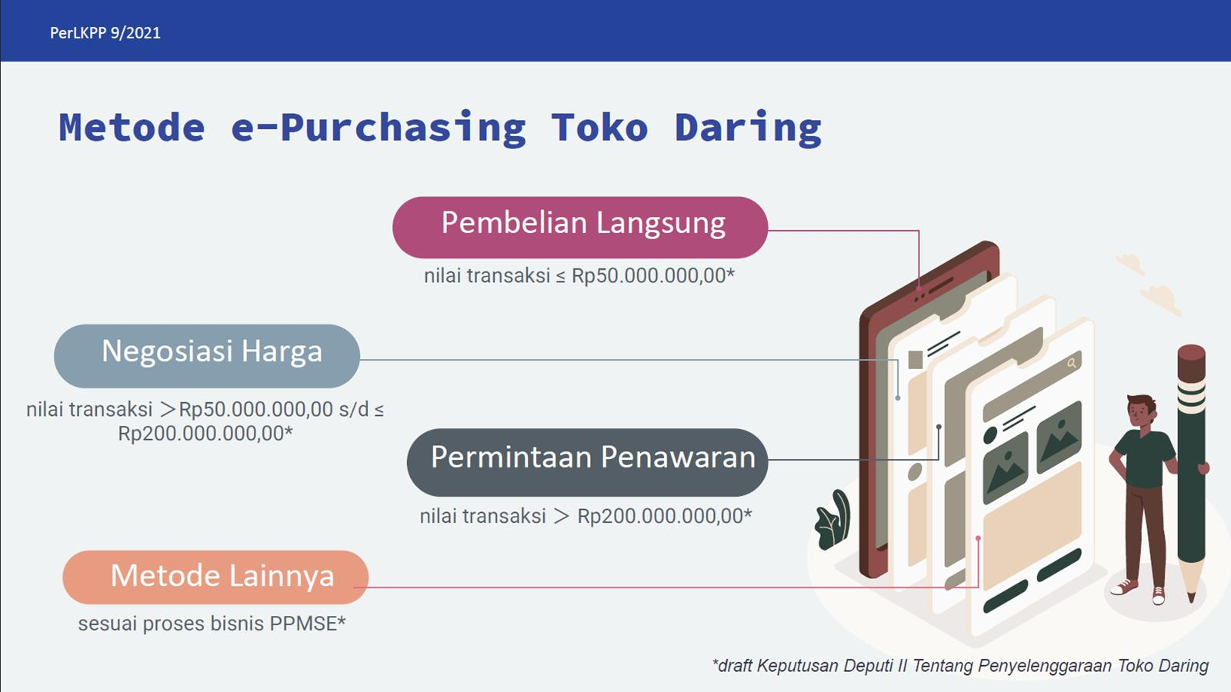

Slide 9
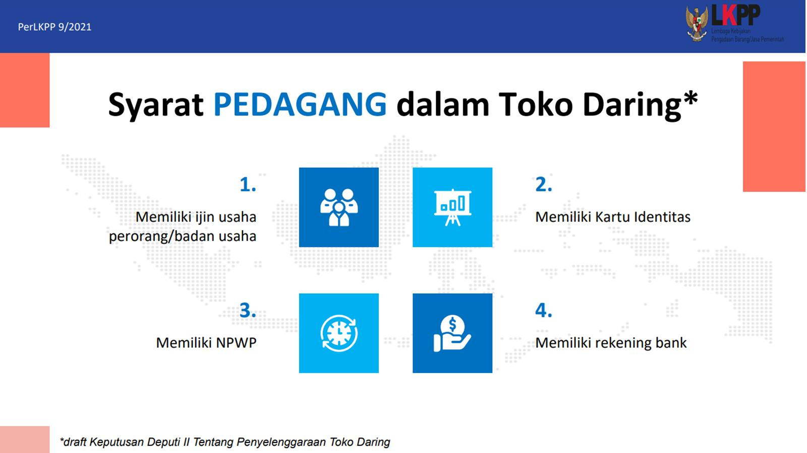

Slide 10


Slide 11
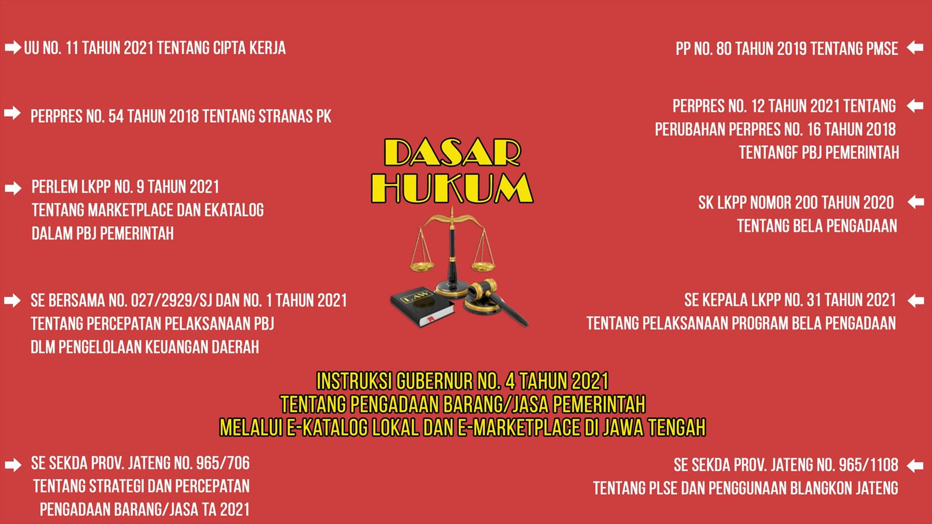

Slide 12
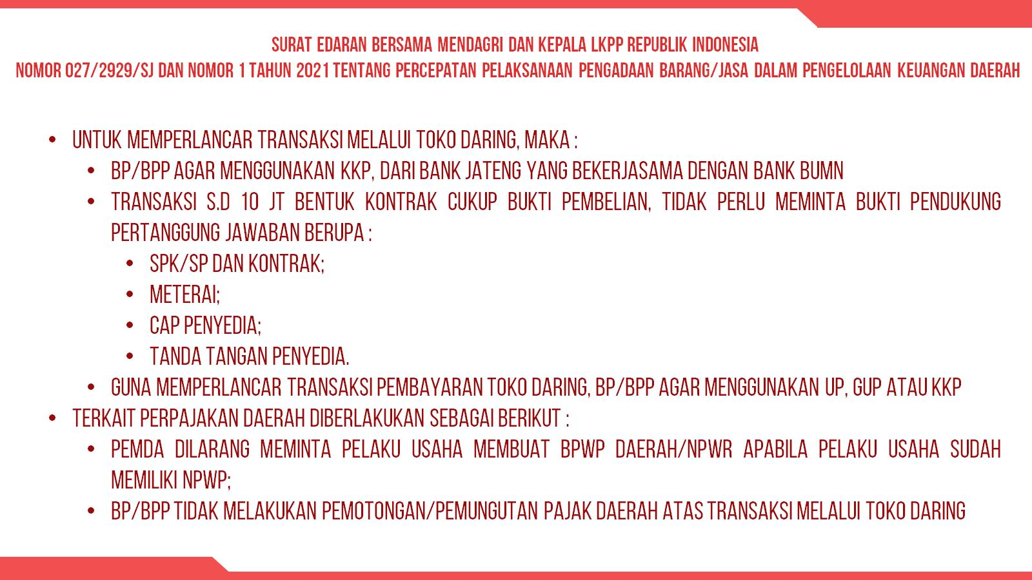

Slide 13
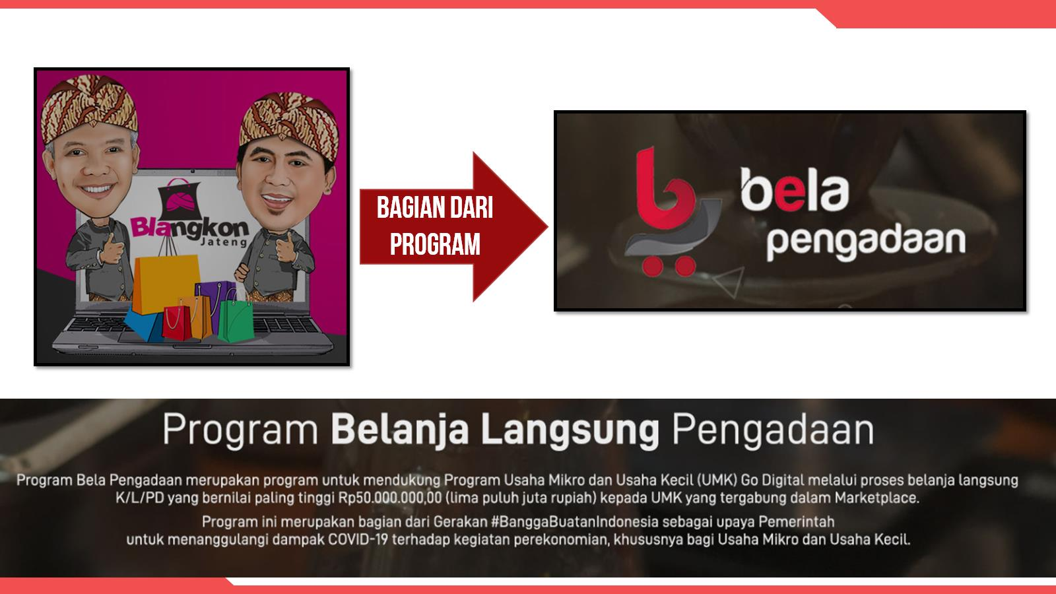

Slide 14
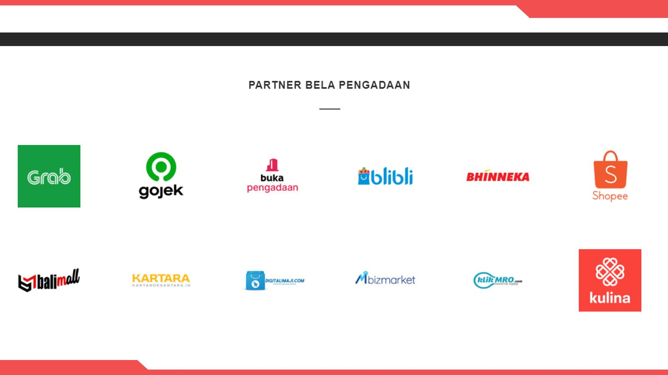

Slide 15
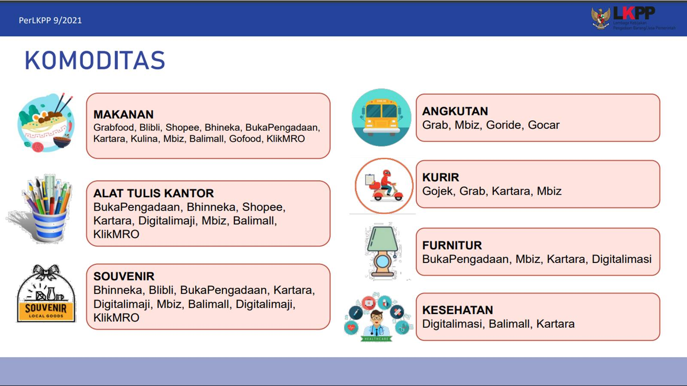

Slide 16
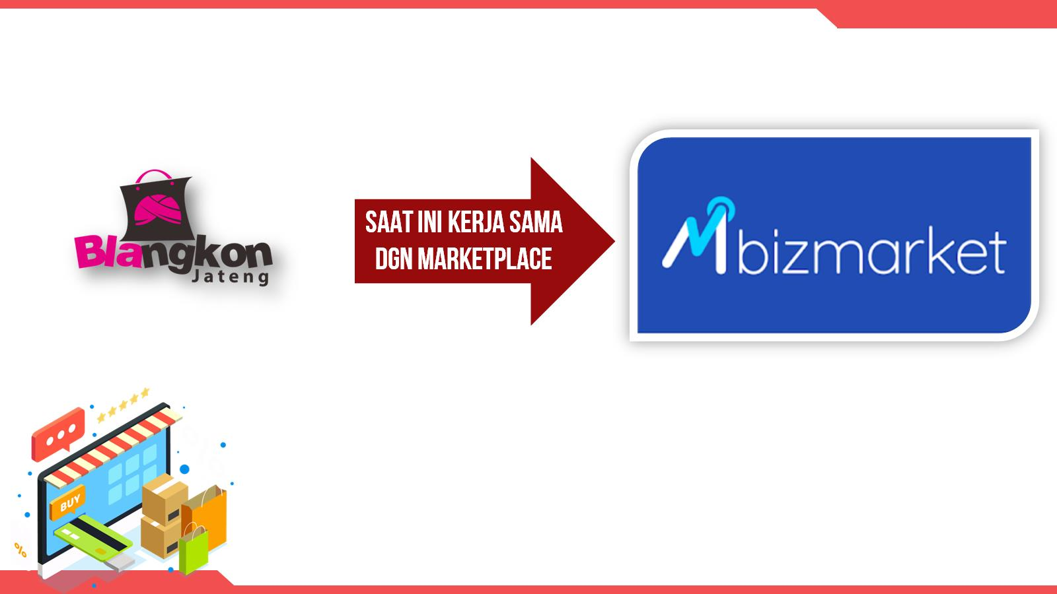

Slide 17


Slide 18
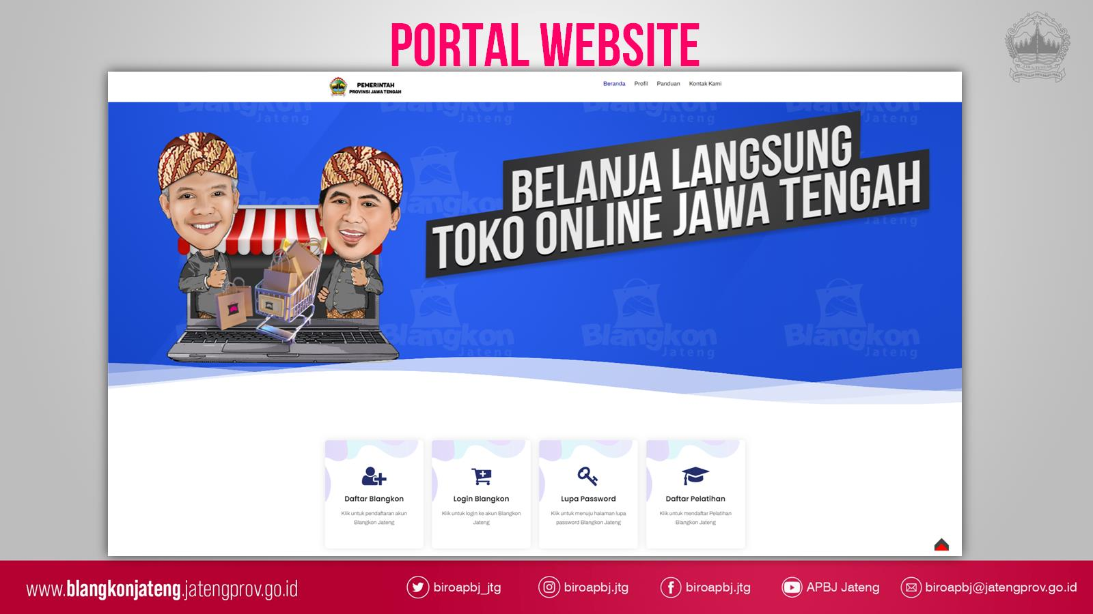

Slide 19
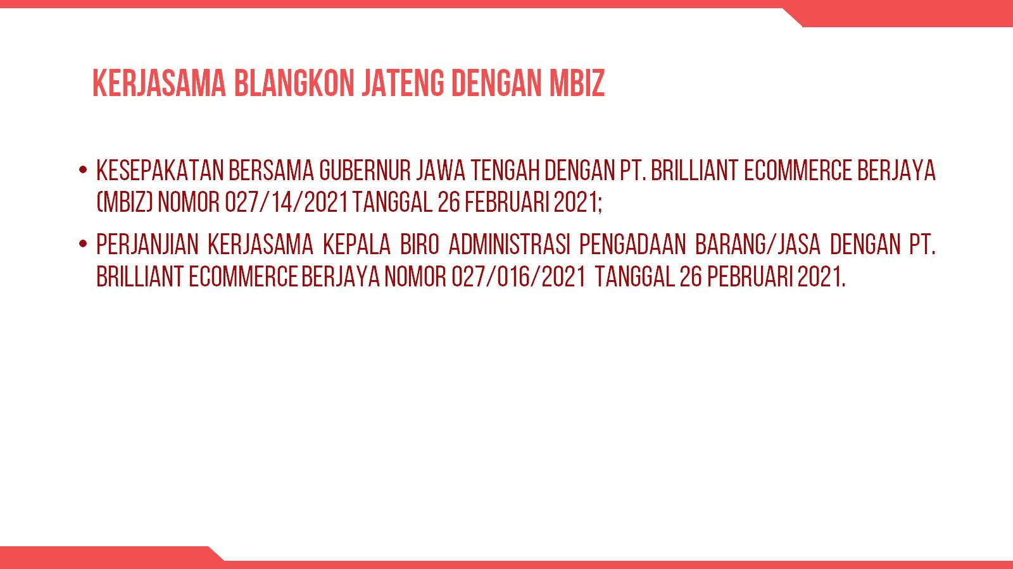
KERJASAMA BLANGKON JATENG DENGAN MBIZ

Slide 20
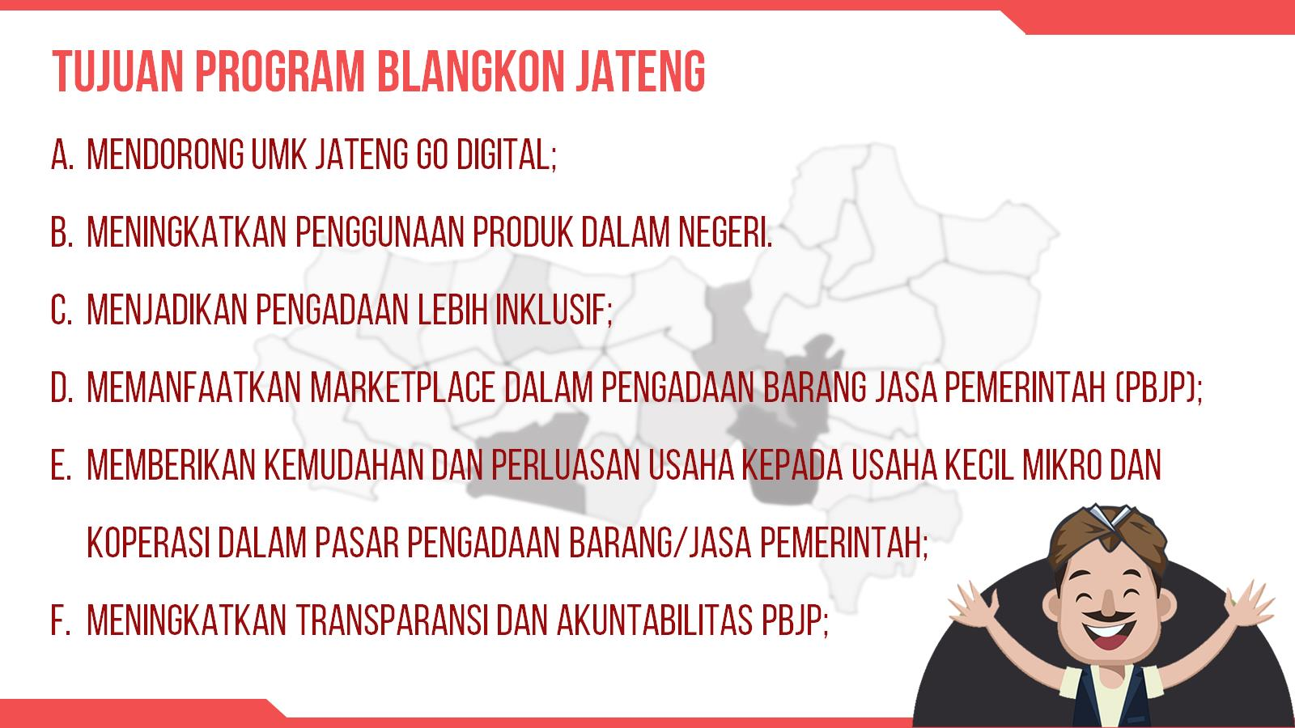
Tujuan Program Blangkon Jateng

Slide 21
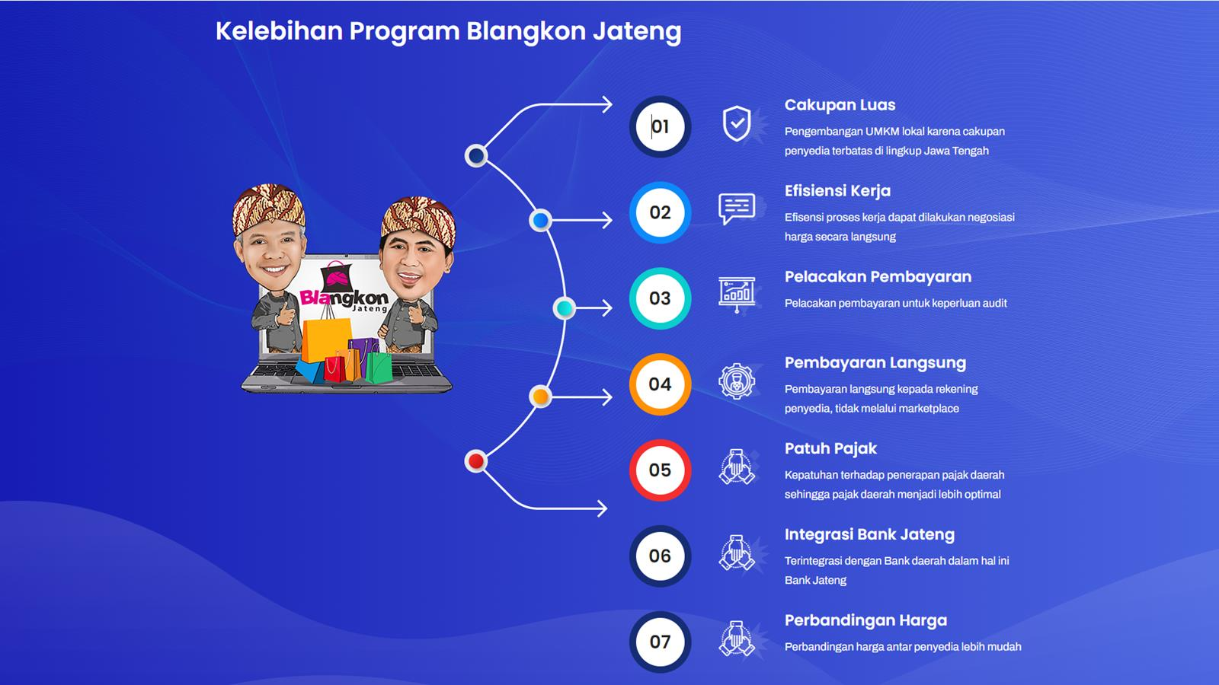

Slide 22


Slide 23
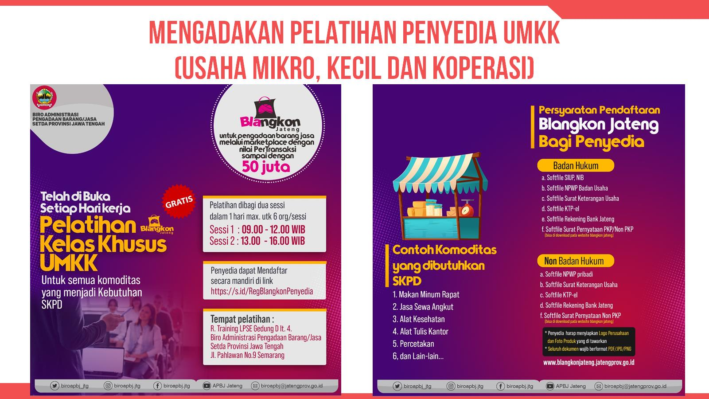
MENGADAKAN PELATIHAN PENYEDIA UMKK
(USAHA MIKRO, KECIL DAN KOPERASI)

Slide 24
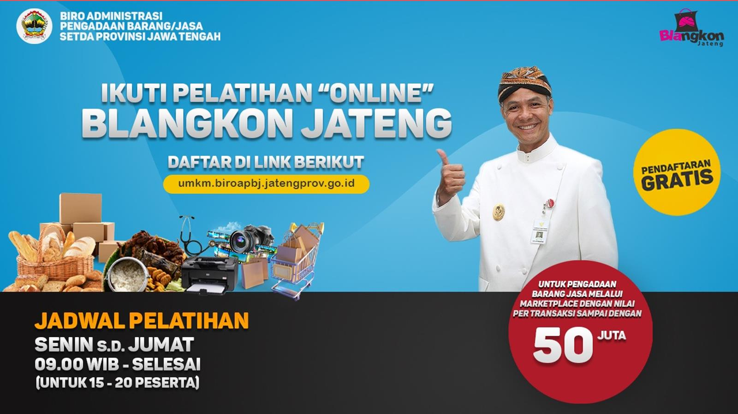

Slide 25
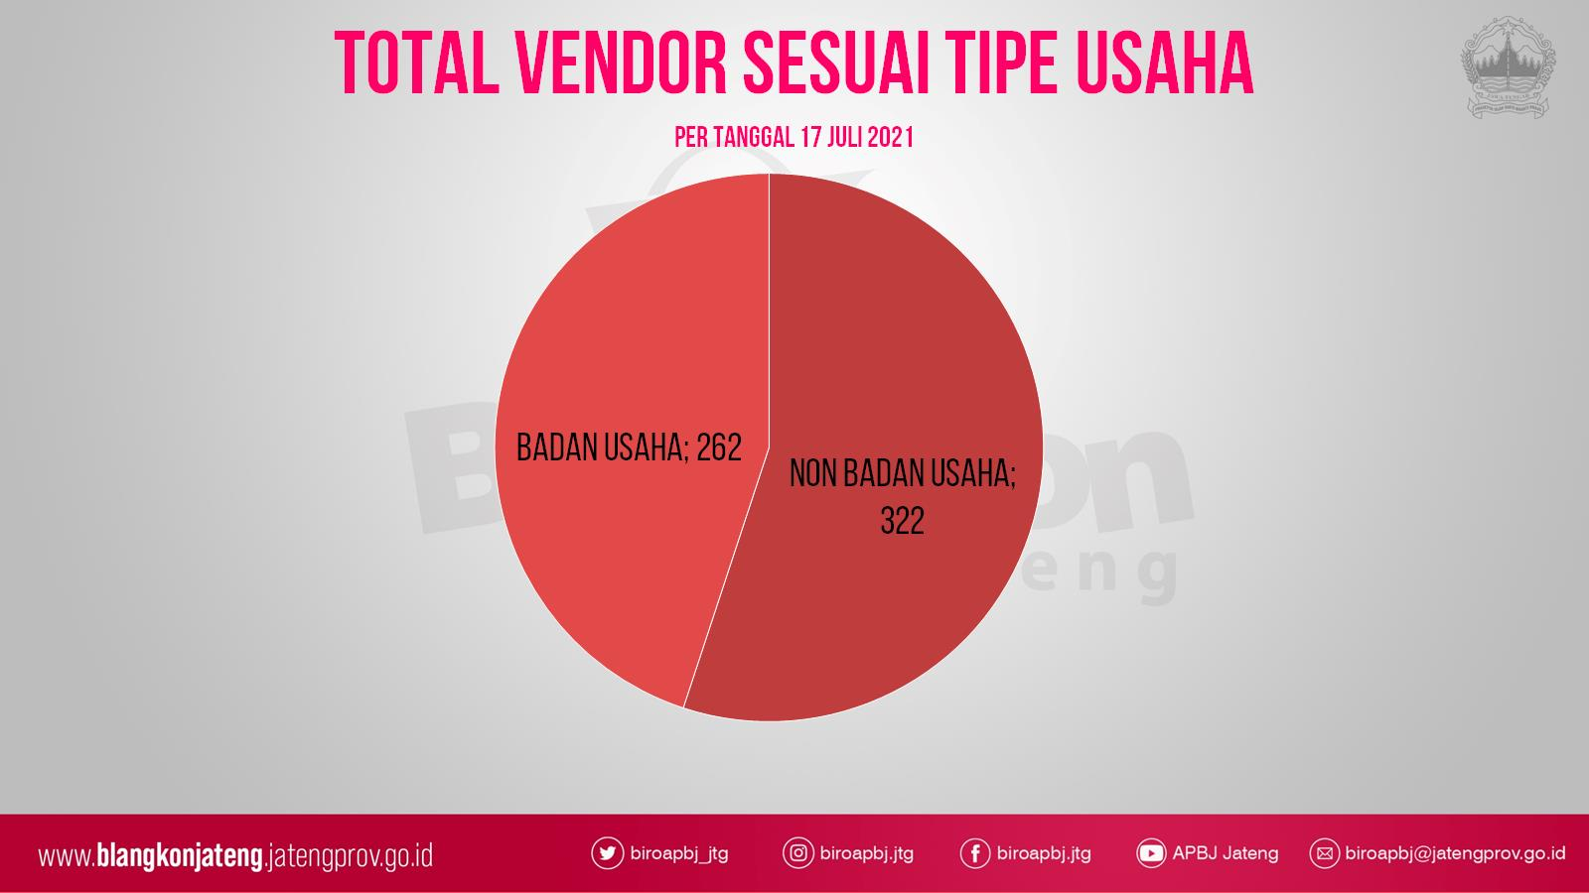

Slide 26
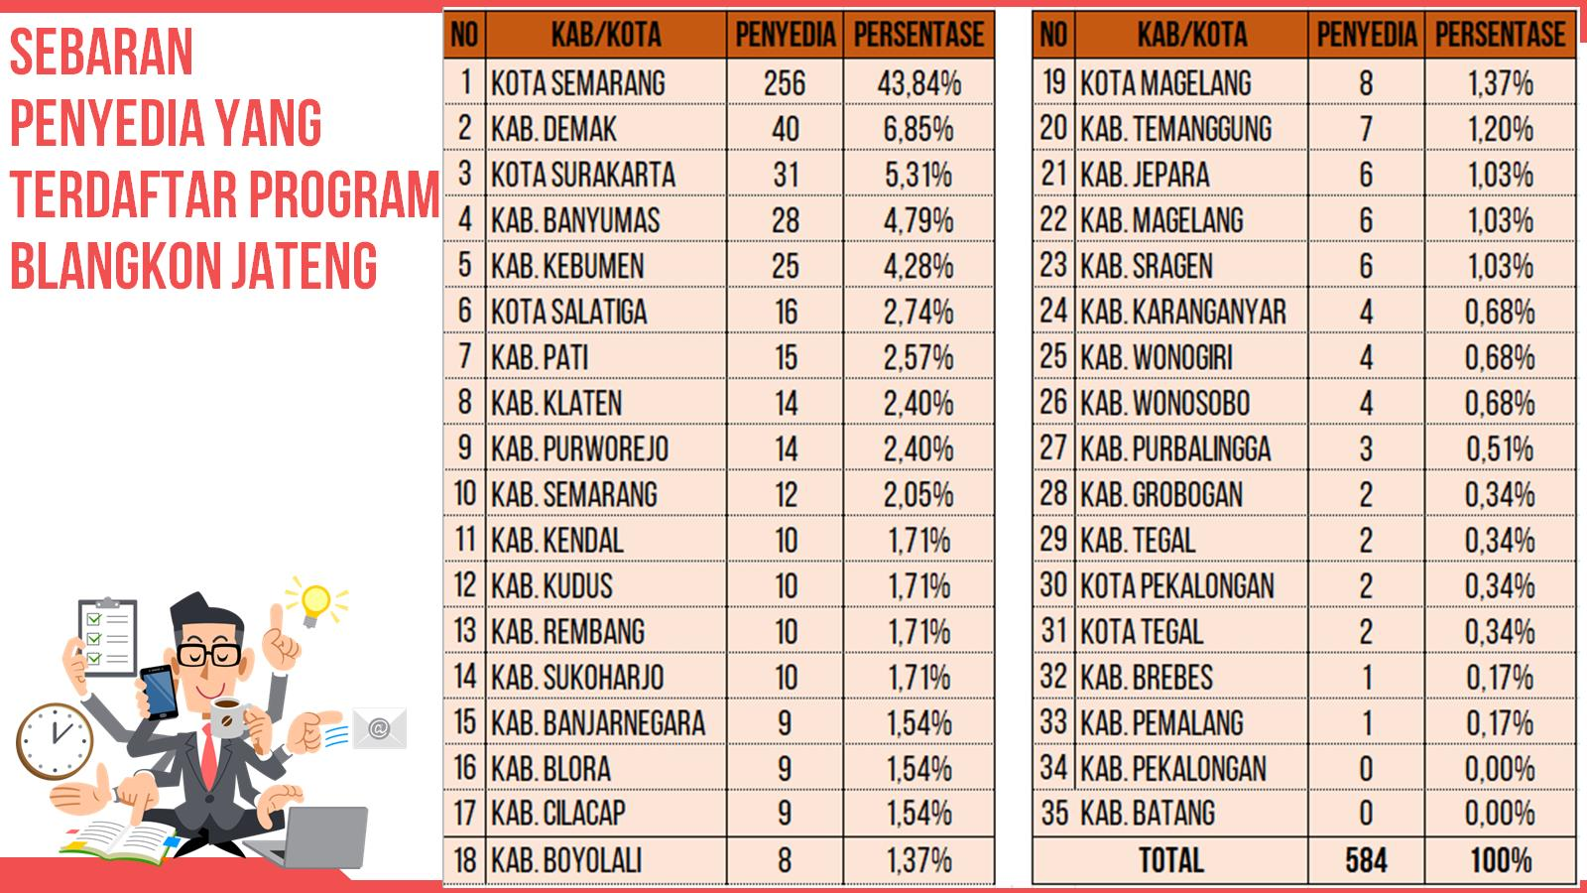
Sebaran penyedia yang terdaftar program blangkon jateng

Slide 27
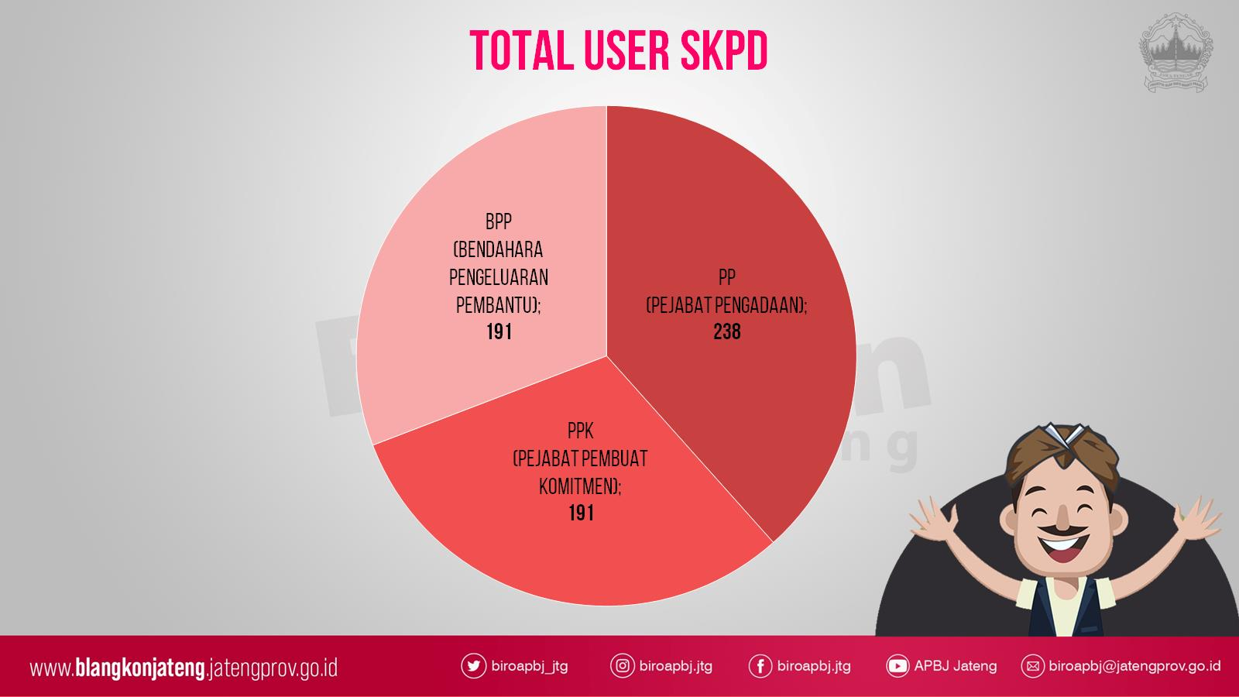

Slide 28
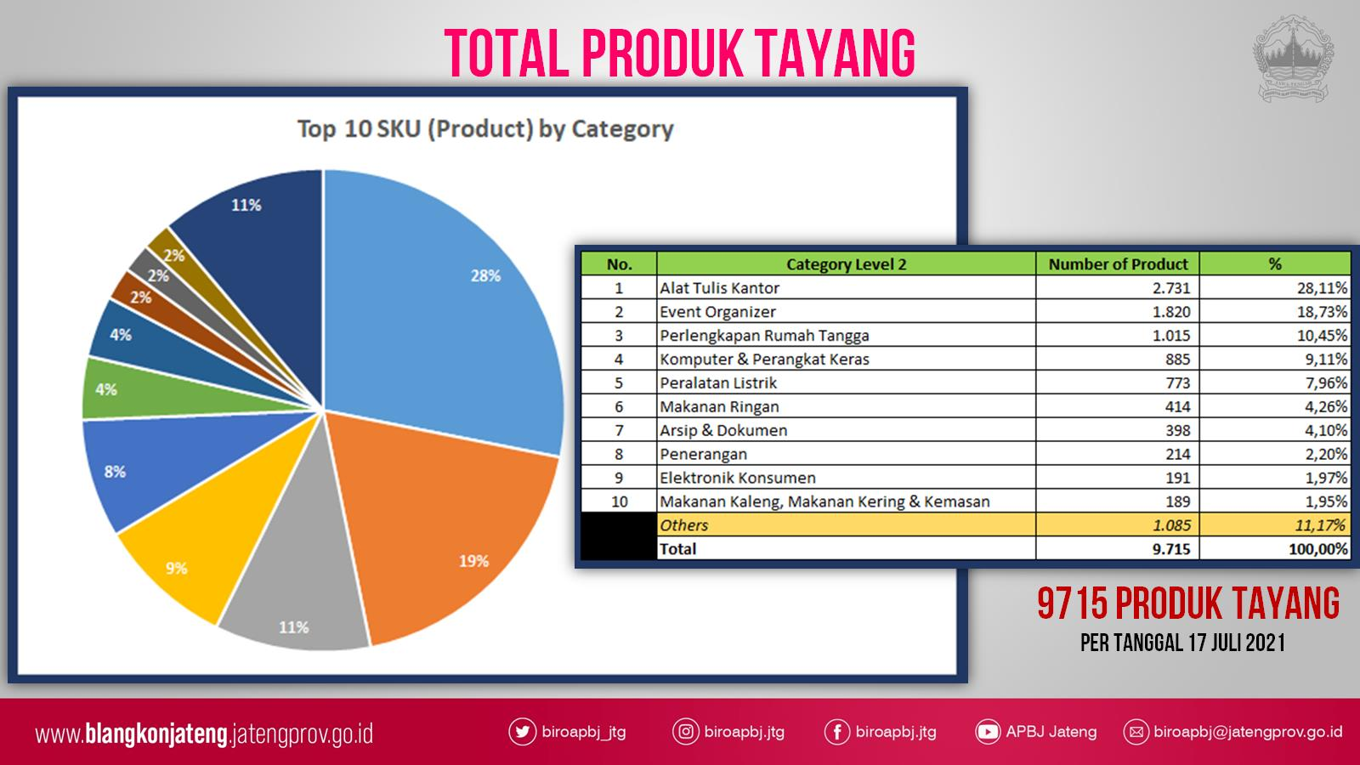

Slide 29


Slide 30
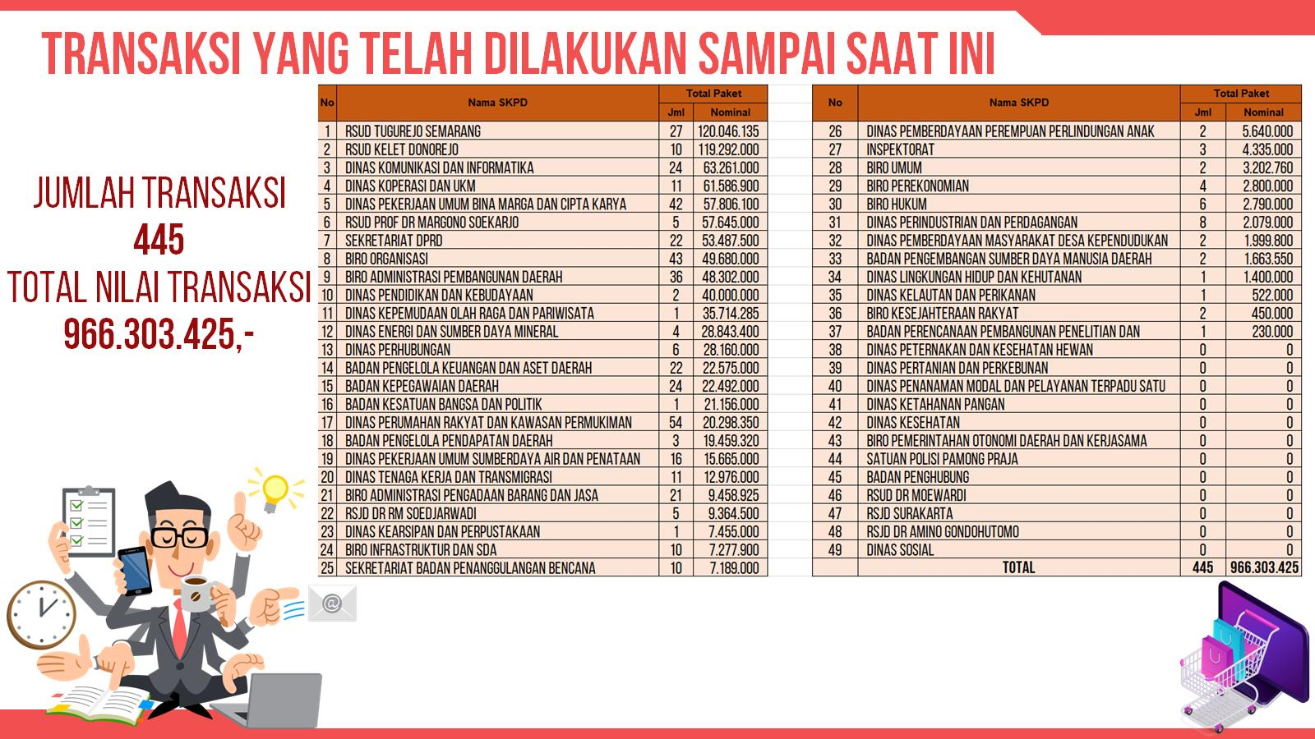
transaksi yang telah dilakukan sampai saat ini

Slide 31


Slide 32
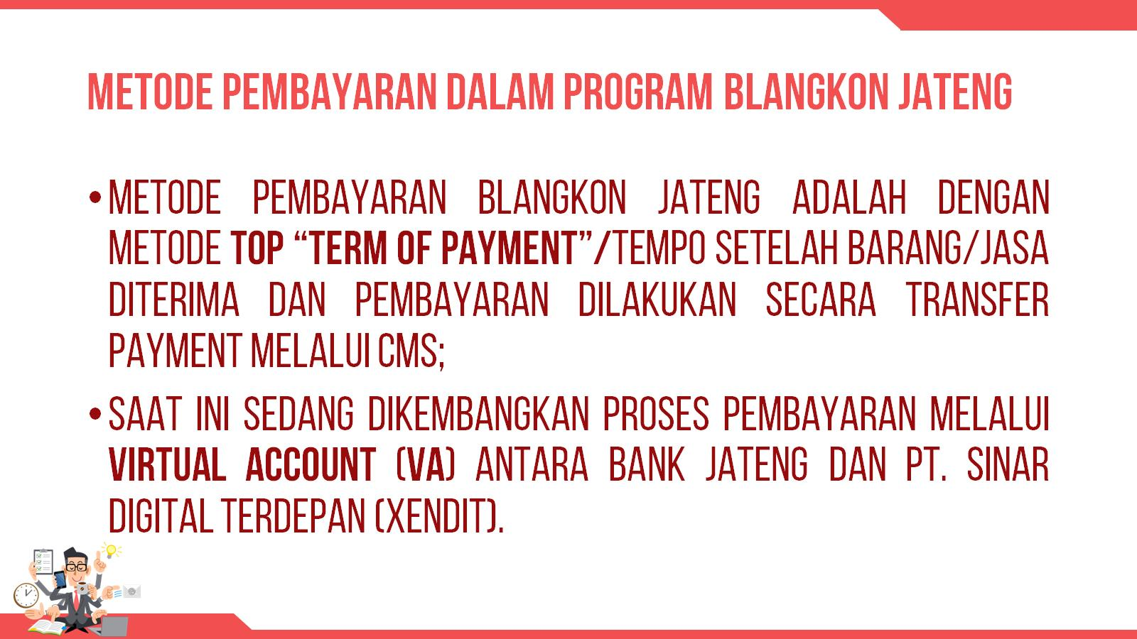
Metode pembayaran dalam program blangkon jateng

Slide 33
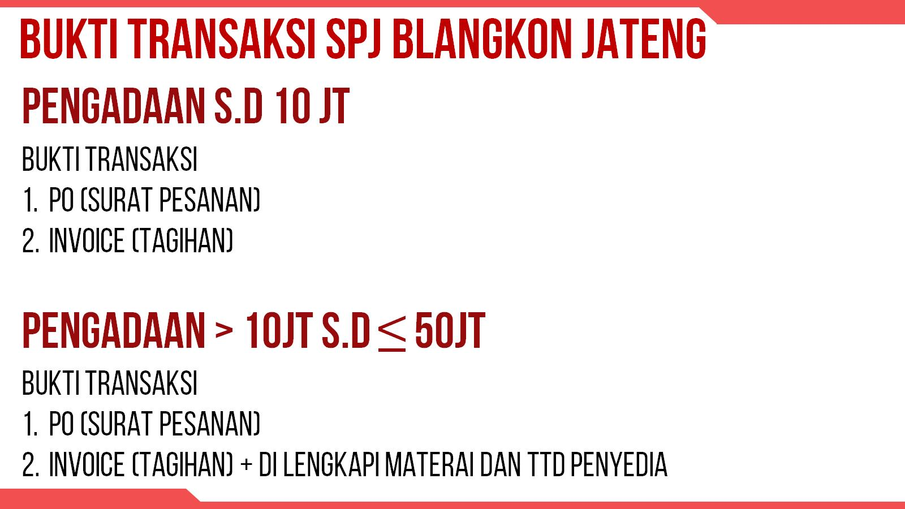

Slide 34
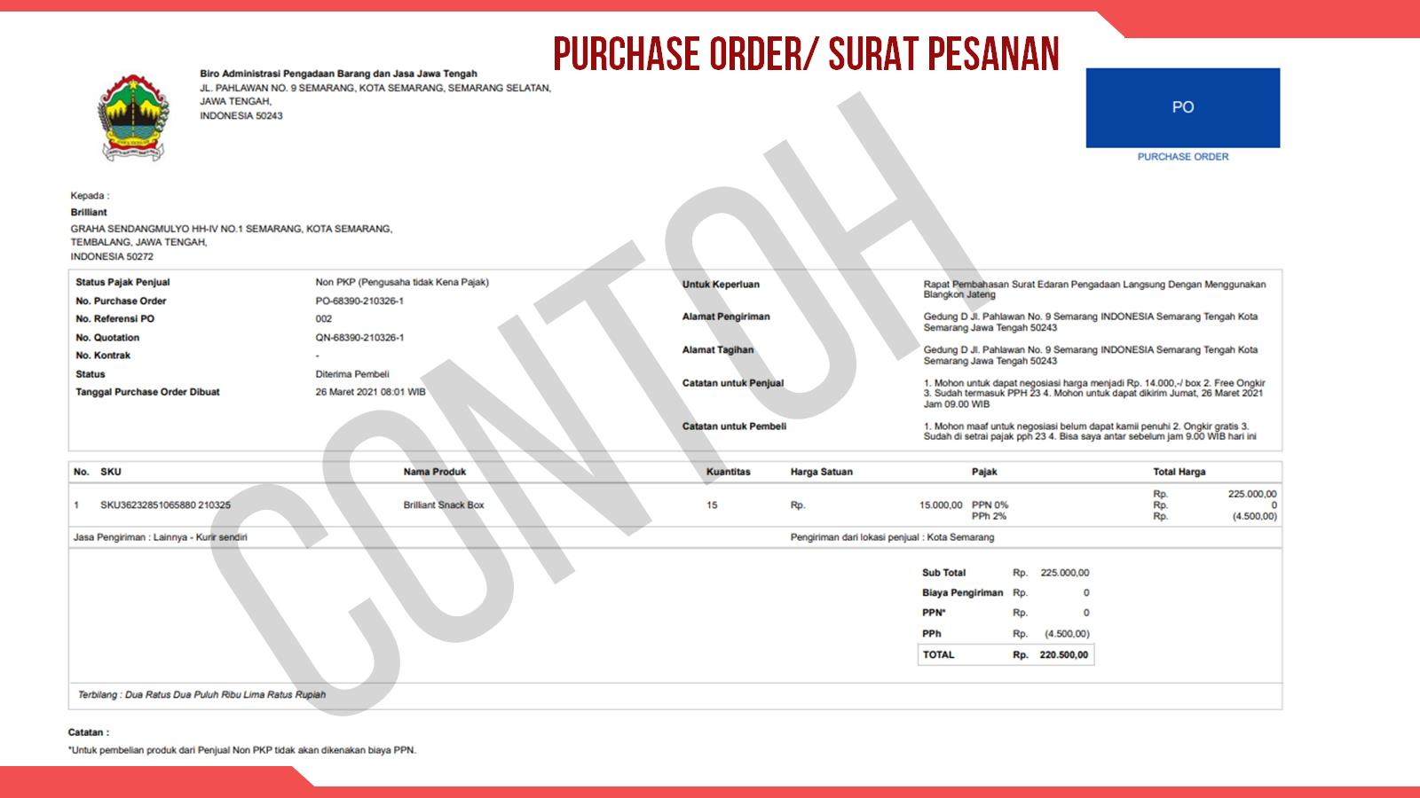

Slide 35
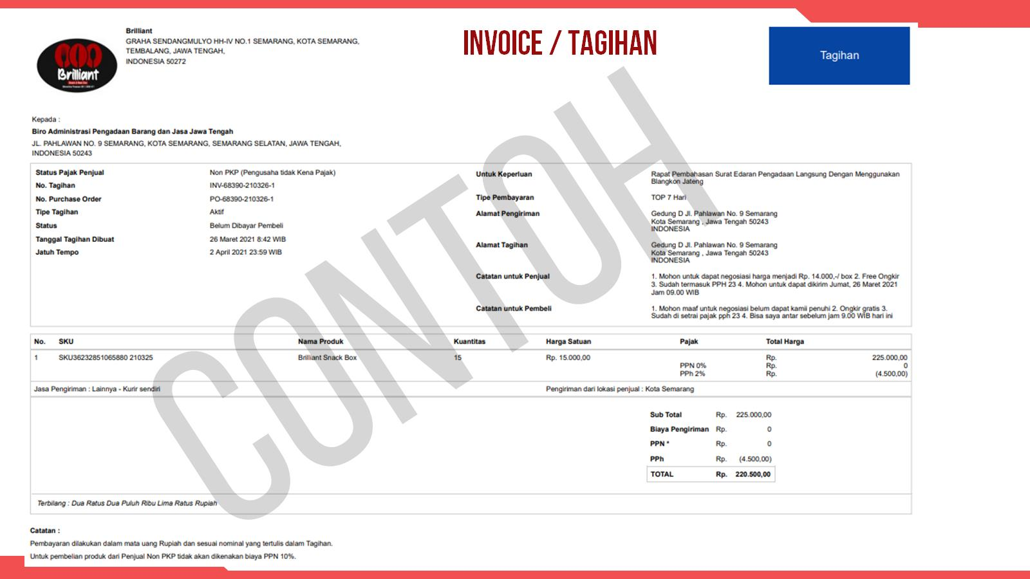

Slide 36
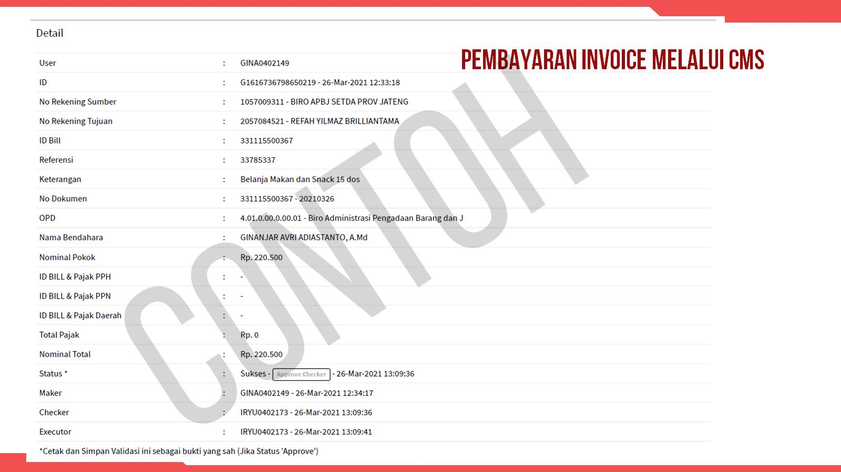

Slide 37
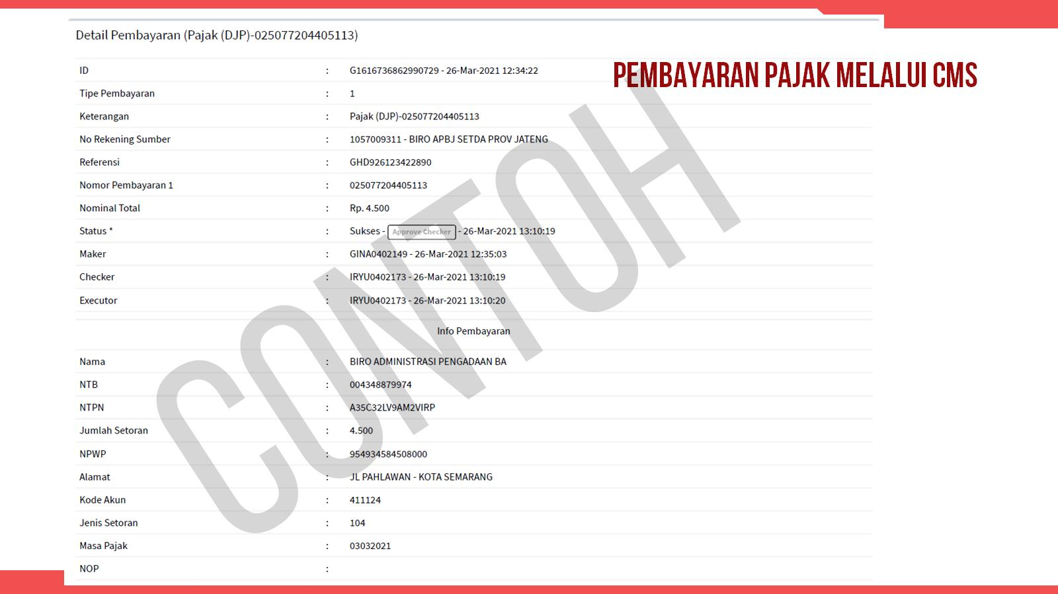

Slide 38


Slide 39
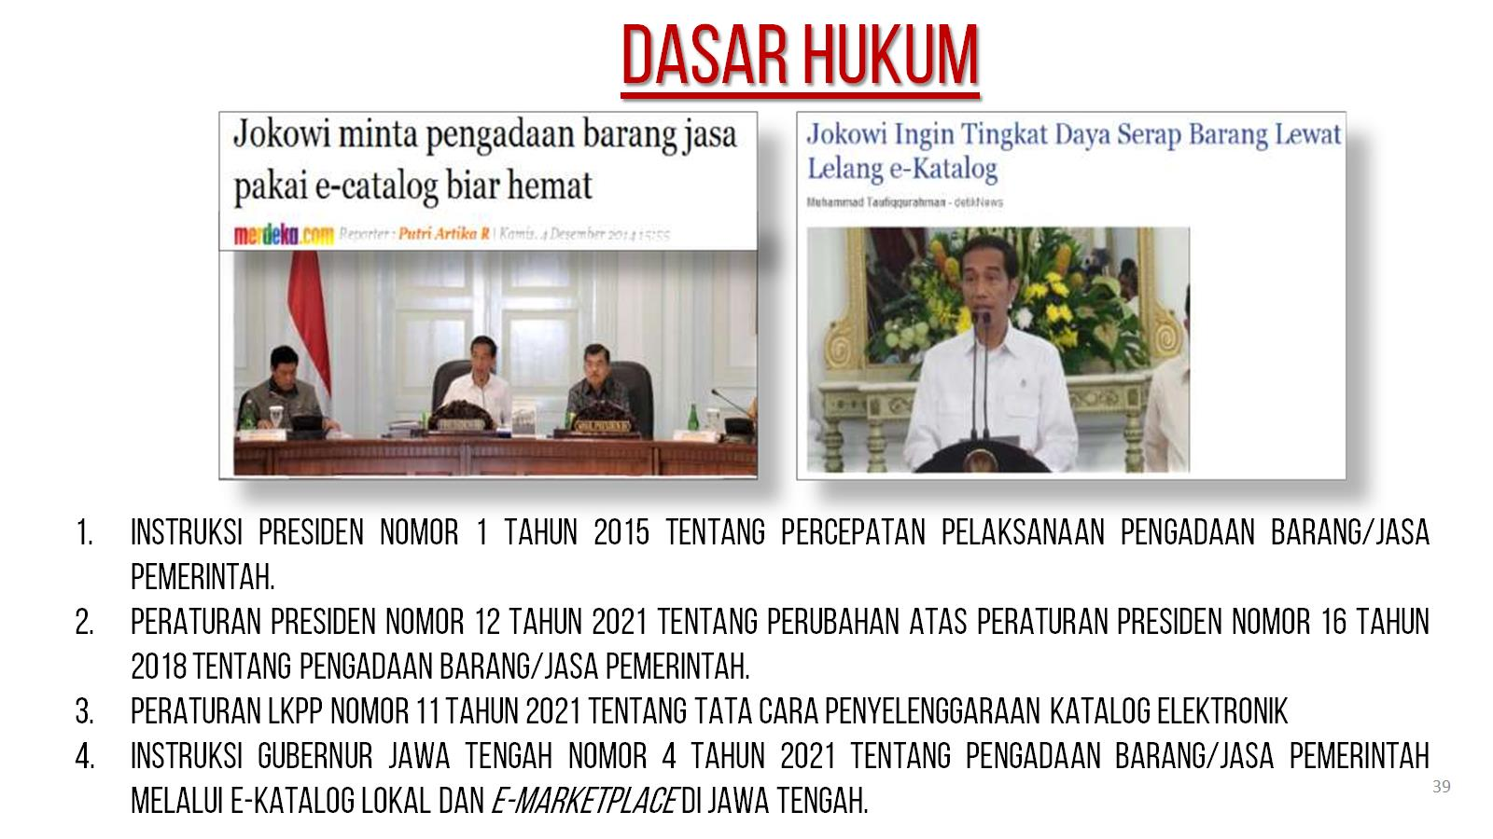

Slide 40
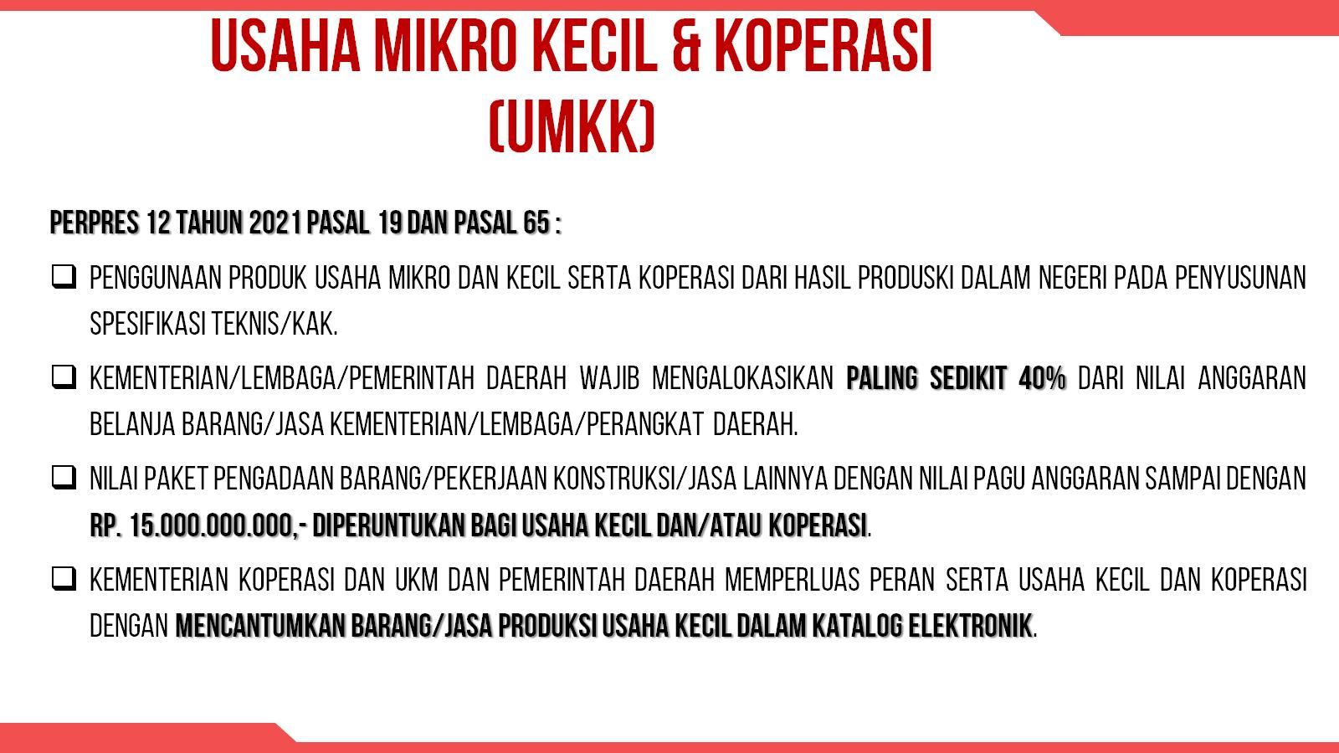
USAHA MIKRO KECIL & KOPERASI
(UMKK)

Slide 41
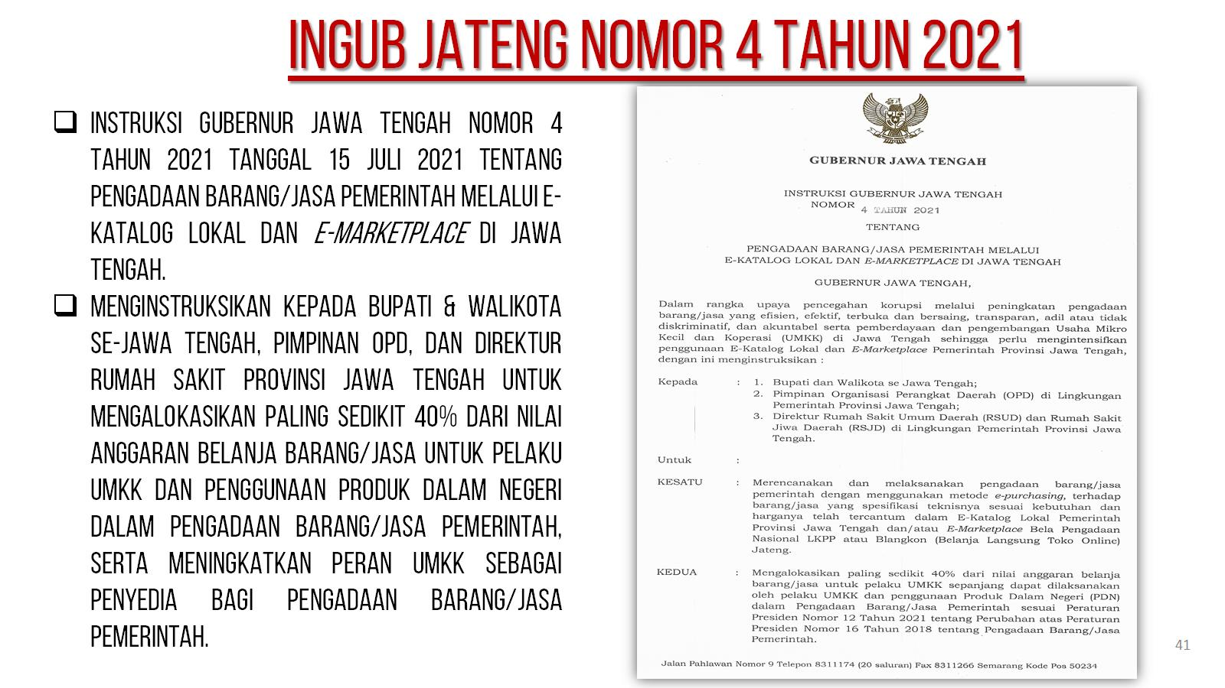

Slide 42
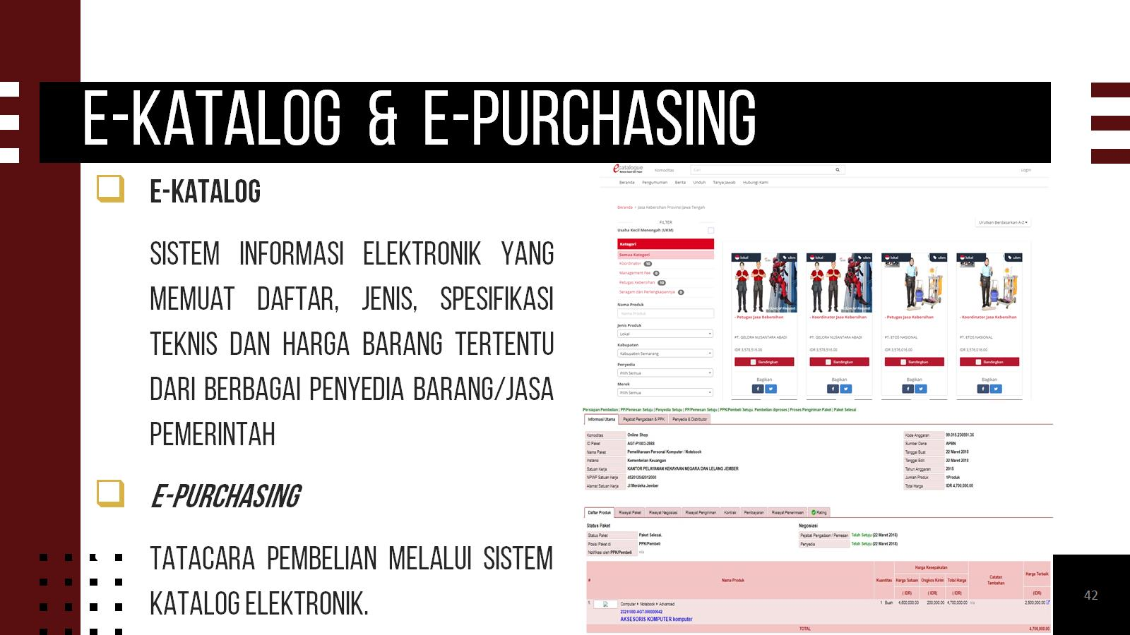
E-KATALOG & E-PURCHASING

Slide 43
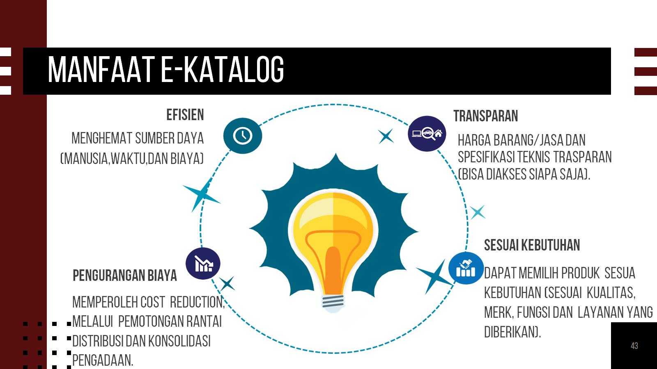
MANFAAT E-KATALOG

Slide 44
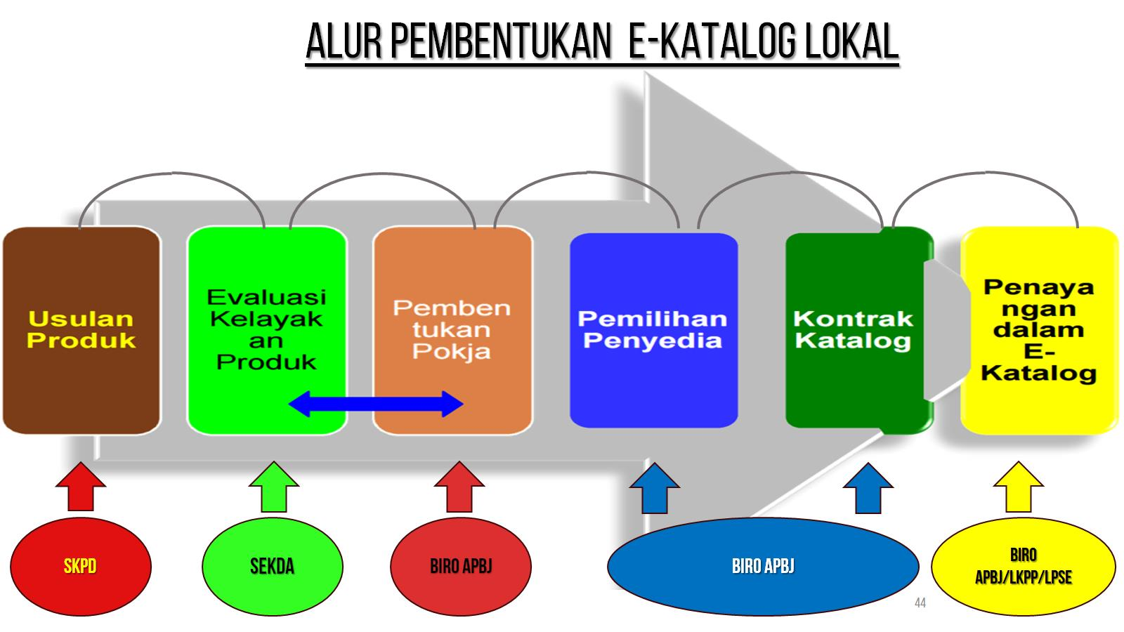

Slide 45
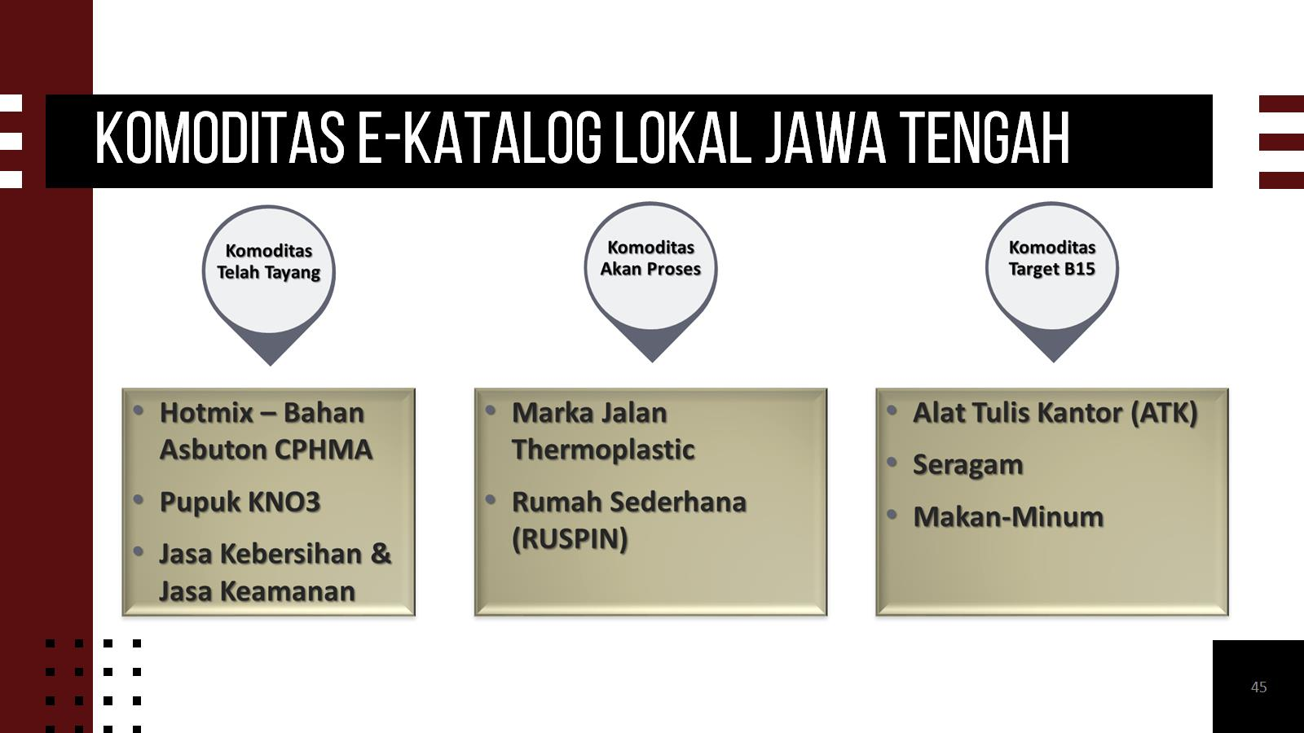
KOMODITAS E-KATALOG LOKAL JAWA TENGAH

Slide 46
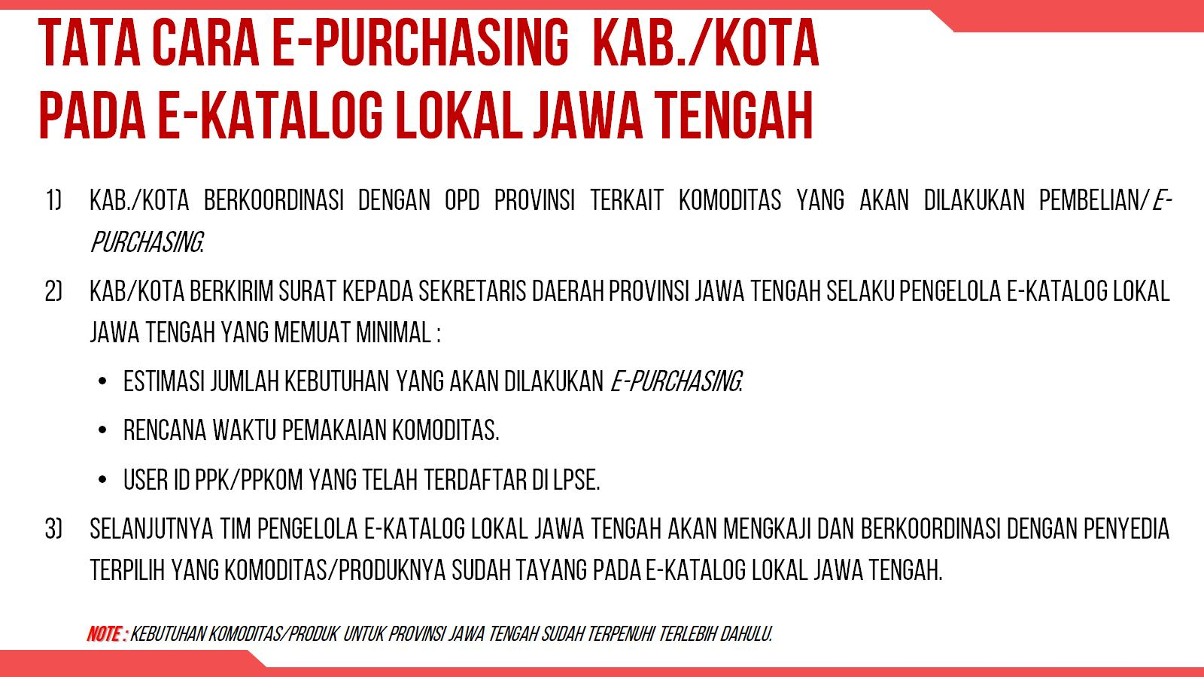
TATA CARA E-PURCHASING KAB./KOTA
PADA E-KATALOG LOKAL JAWA TENGAH

Slide 47
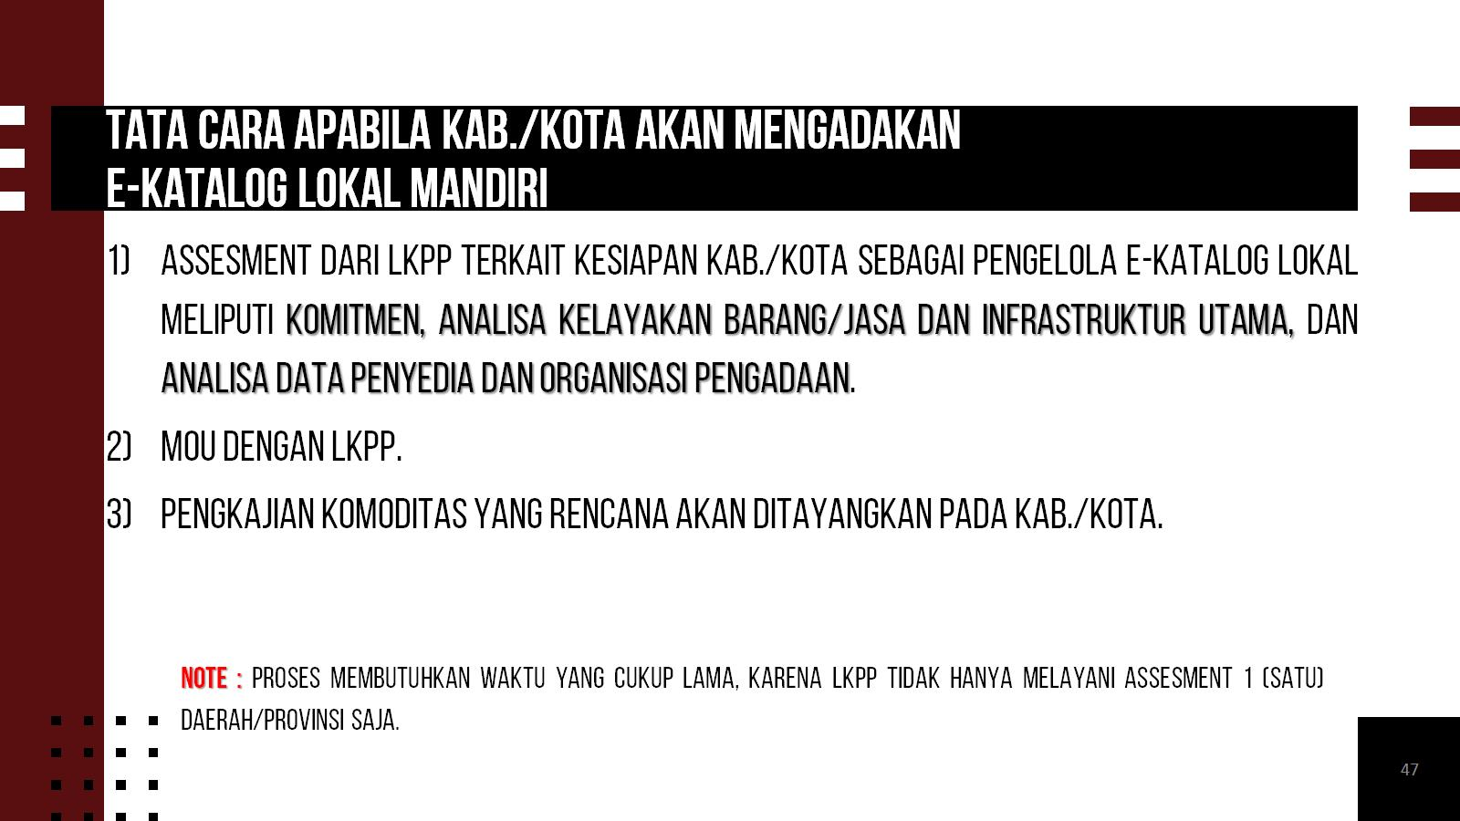
TATA CARA APABILA KAB./KOTA AKAN MENGADAKAN
E-KATALOG LOKAL MANDIRI

Slide 48
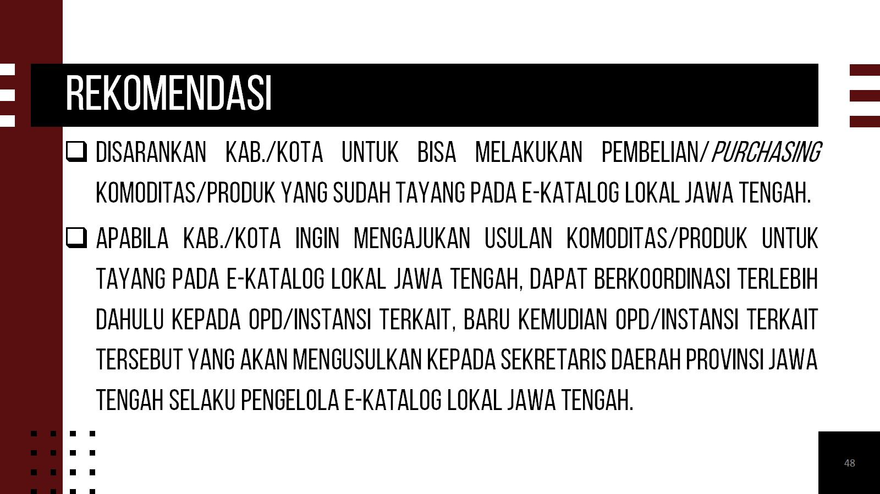
REKOMENDASI

Slide 49
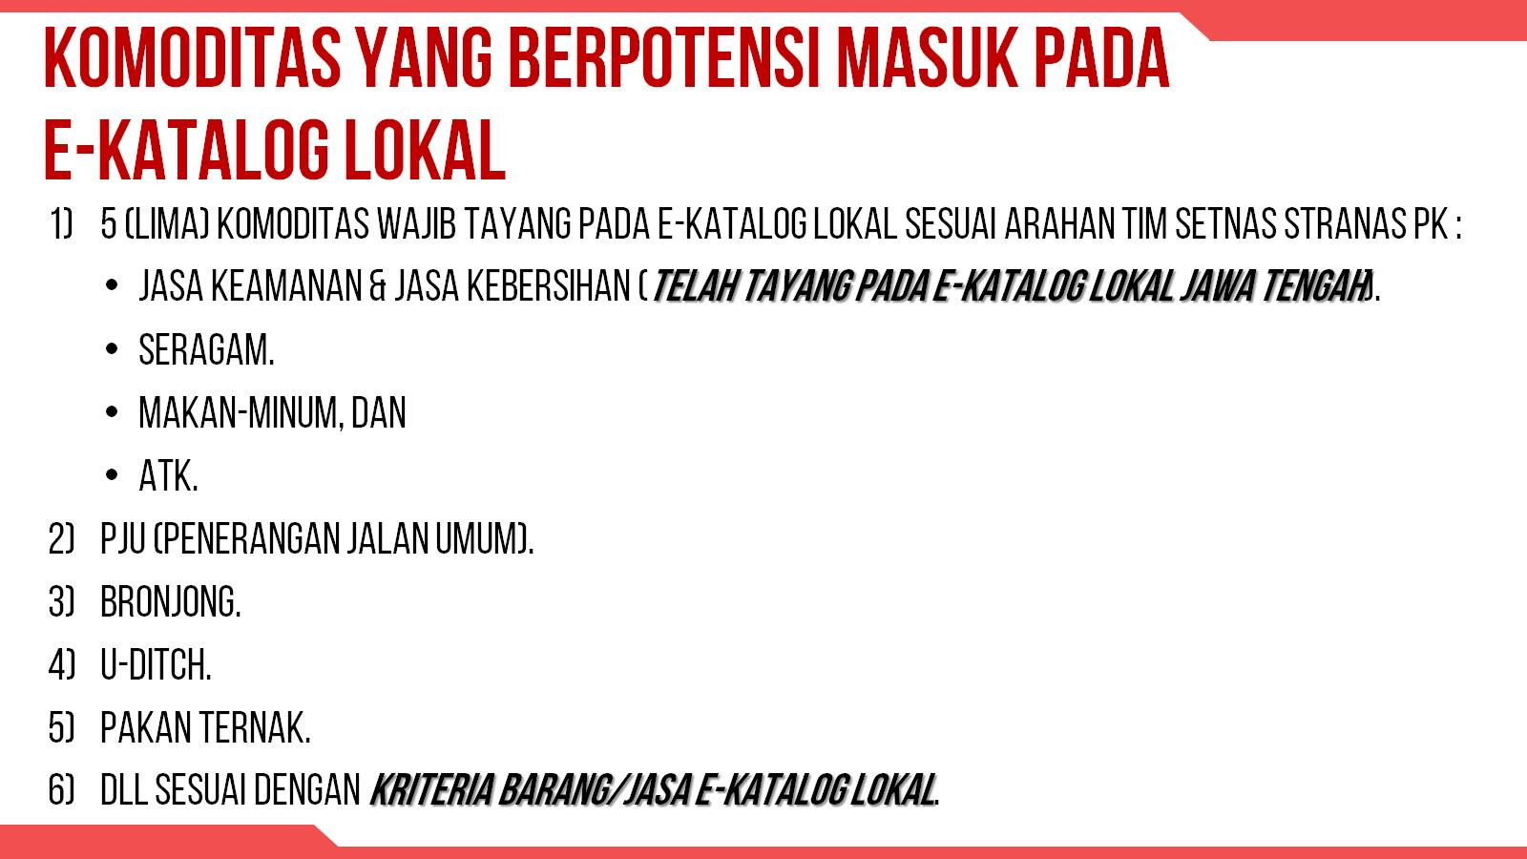
KOMODITAS YANG BERPOTENSI MASUK PADA E-KATALOG LOKAL

Slide 50

Terima Kasih

